Slide 1
10110110001010111000101110100111000110100
人工智能概述
—— 1312技术团第二次分享
何书强
6/12/2018

Slide 2
主要内容：
1. 人工智能发展简史
2. 技术框架
3. 当前行业和政策概况

Slide 3
1. 人工智能发展简史

Slide 4


Slide 5
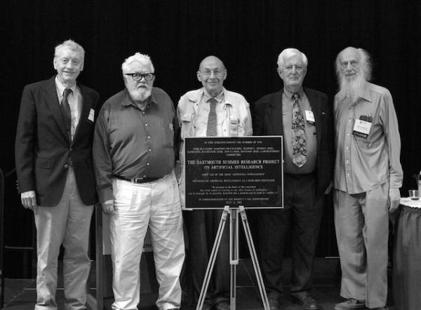
摩尔，麦卡锡，明斯基，赛弗里奇，所罗门诺

Slide 6
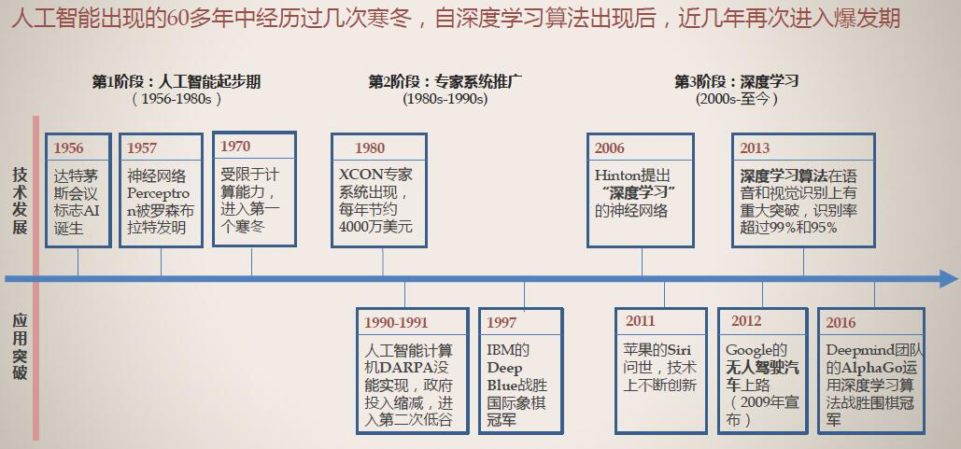

Slide 7
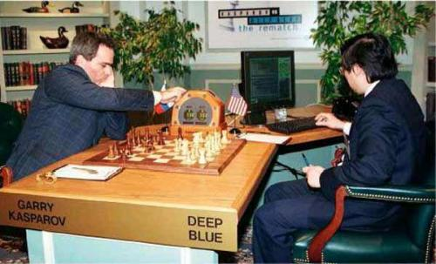
IBM

Slide 8
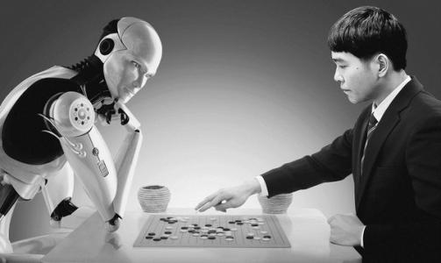
Google

Slide 9
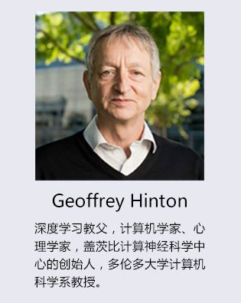
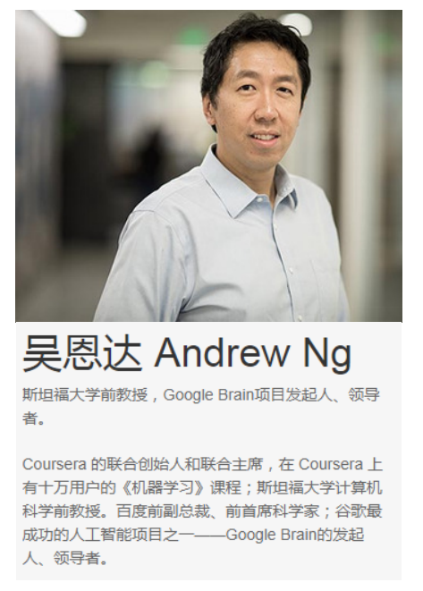
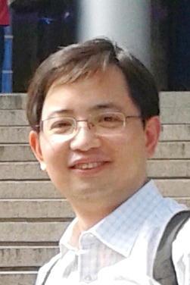

Slide 11
2. 技术框架

Slide 12
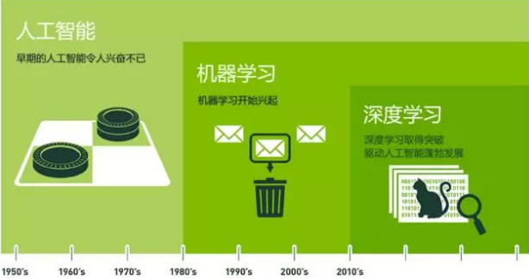
计算机像人一样拥有智能能力，可以代替人类实现识别、认知，分析和决策等多种功能。
机器学习同深度学习之间还是有所区别的，机器学习是指计算机的算法能够像人一样，从数据中找到信息，从而学习一些规律。
深度学习是机器学习中一种基于对数据进行表征学习的方法。深度学习是其动机在于建立、模拟人脑进行分析学习的神经网络，特点是将模型处理得更为复杂，从而使模型对数据的理解更加深入。

Slide 13
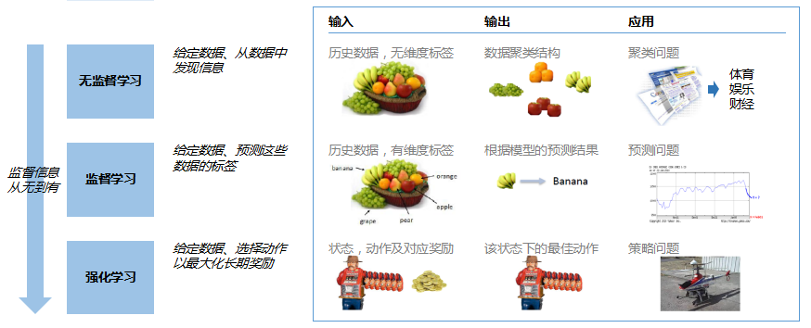
1. 人造卫星故障诊断、视频分析、社交网站解析、声音信号解析、数据可视化
2. 手写文字识别、声音处理、图像处理、垃圾邮件分类与拦截、网页检索、基因诊断、股票预测
3. 机器人的自动控制、计算机游戏中的人工智能、市场战略的最优化

Slide 14
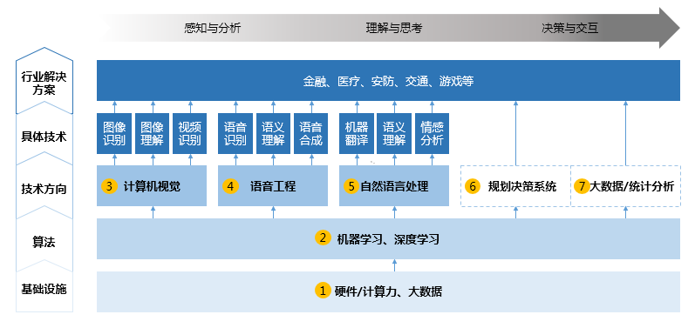

Slide 15
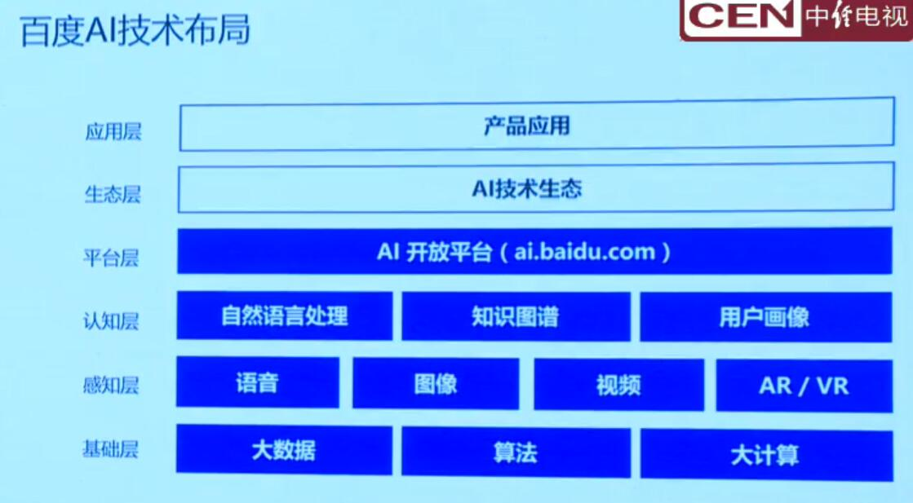

Slide 16
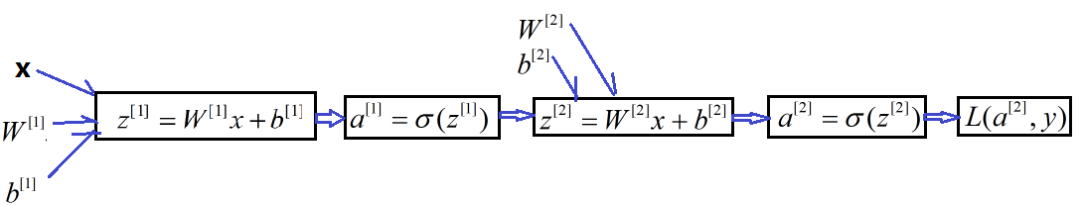
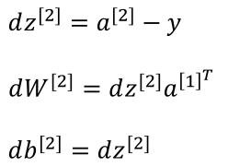
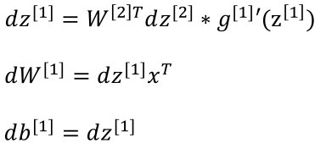
3.
神经网络正向/逆向传播
正向
逆向

Slide 17
3.
神经网络正向/逆向传播
正向
逆向

Slide 18
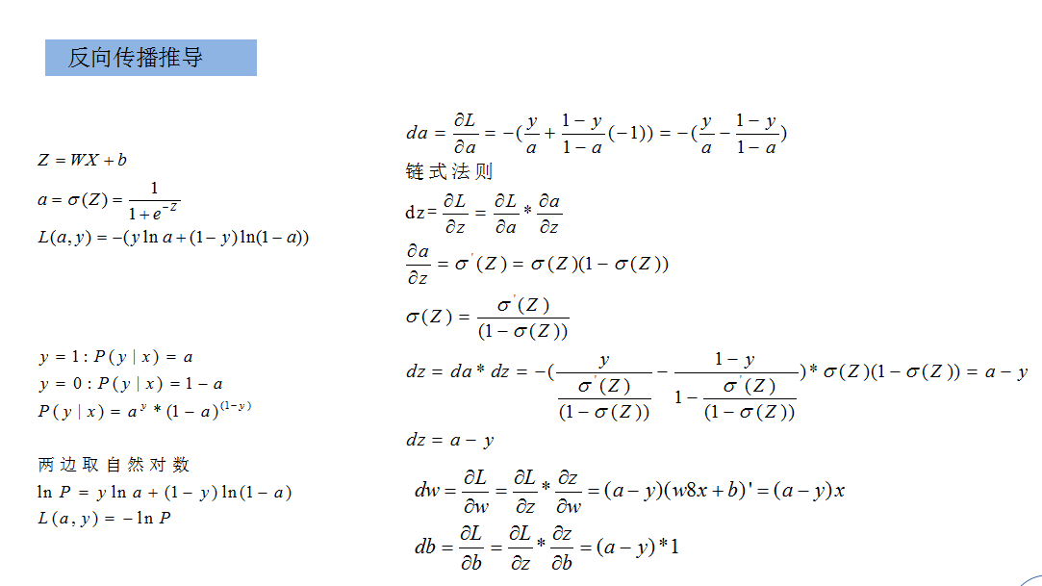

Slide 19
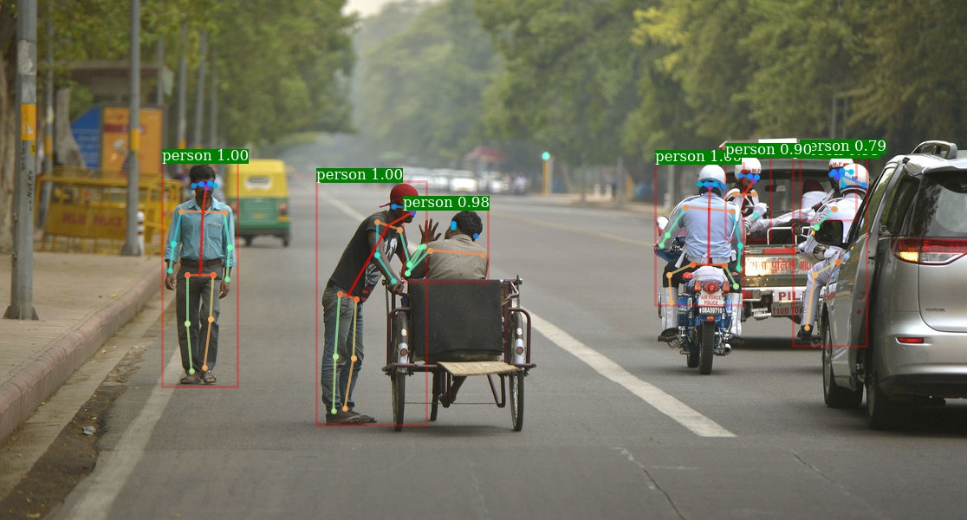

Slide 20
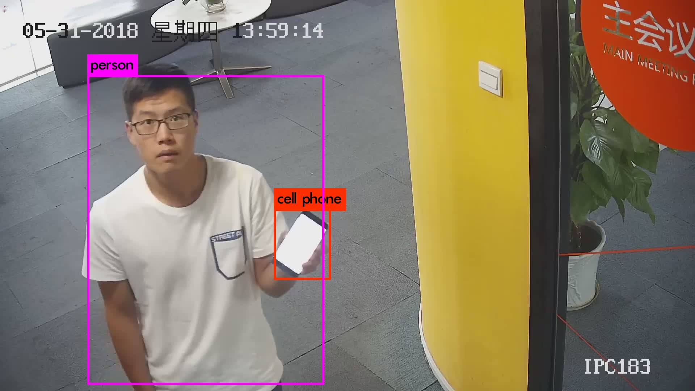

Slide 21
3. 当前行业和政策概况

Slide 22
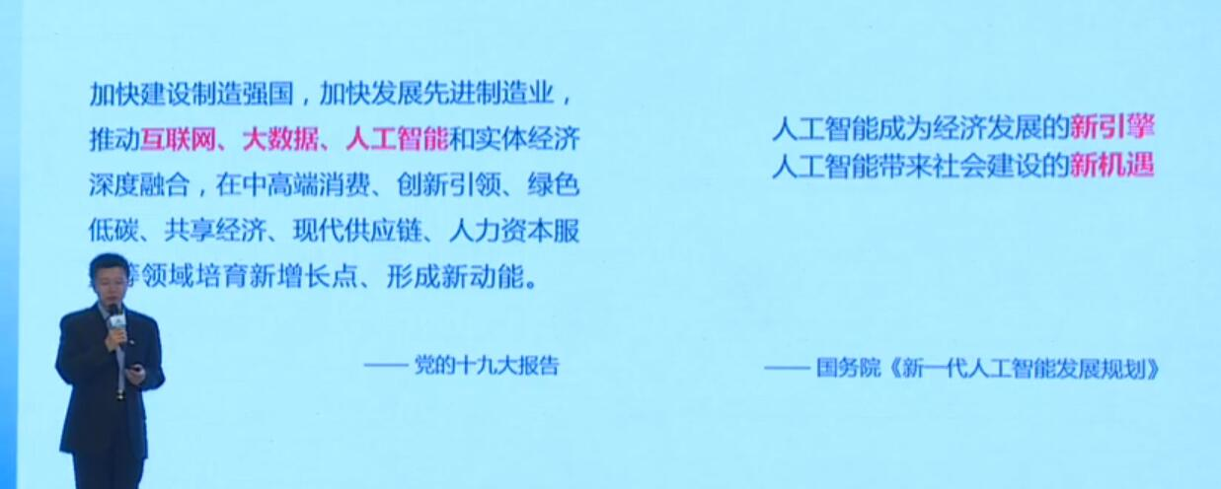
数字中国经济峰会

Slide 23
寒武纪
商汤科技
图谱科技
Face++
码隆科技

Slide 24
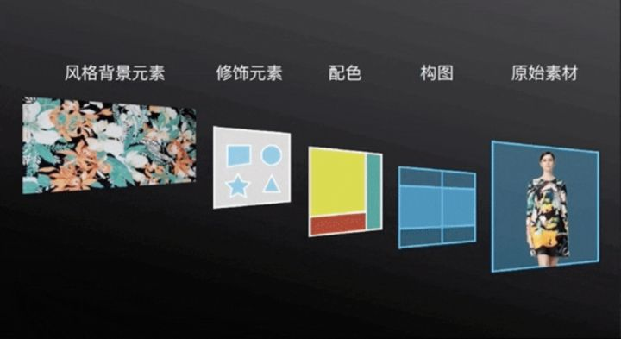

Slide 25
